Slide 1







Вшанування внеску сільських жінок в агропродовольчі системи України

Slide 2
ПРОГРАМА ПІДТРИМКИ
РОЗВИТКУ КООПЕРАТИВІВ
ПРОГРАМА ПІДТРИМКИ ПІДПРИЄМНИЦТВА
СІЛЬСЬКИХ ЖІНОК
ПРОГРАМА ПІДТРИМКИ
РОЗВИТКУ СІМЕЙНИХ ФЕРМ

Slide 3
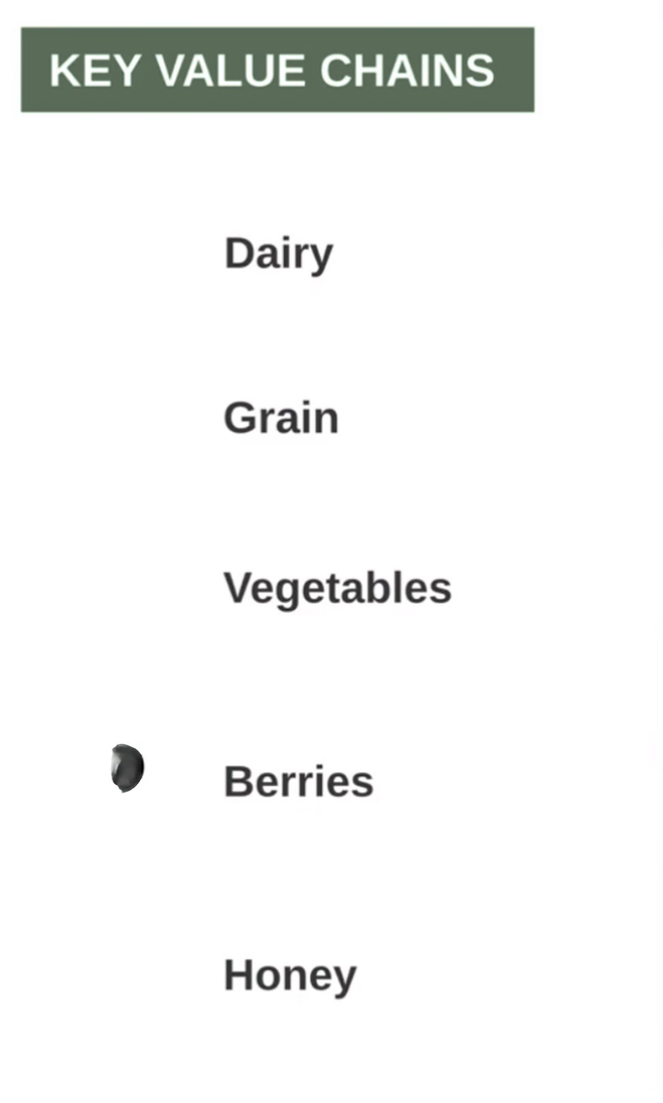
50 кооперативів
2,700 членів кооперативів
робота на всій підконтрольній території України
КЛЮЧОВІ НАПРЯМКИ
7 РОКІВ РЕАЛІЗАЦІЇ (2025-2032)
Впроваджує консорціумом за участі канадської неурядової організація SOCODEVI, ГС Бізнес мережа сільських жінок та ГО Сільськогосподаоська консультаційна служба за підтримки Уряду Канади
Notes:
Що для вас означає «кооператив»? Яке ваше ставлення до кооперації? Які ризики Ви вбачаєте у створенні кооперативів?

Slide 4

ПРОГРАМА ЕКОНОМІЧНОЇ ПІДТРИМКИ РОЗВИТКУ КООПЕРАТИВІВ
Зареєстровані кооперативи,
які здійснюють економічну діяльність
Зареєстровані кооперативи, які хочуть відновити діяльність
Новостворені кооперативи, які потребують наставництва та супроводу для ефективного старту
Екосистема для навчання, консультування та ресурсної підтримки кооперативів в Україні
Notes:
Які основні виклики стоять перед вашим бізнесом/виробництвом сьогодні?

Slide 5
ФОКУС УВАГИ НА СТРАТЕГІЧНІ НАПРЯМКИ
Додана вартість для аграрних виробників
Енергоефективність та енергонезалежність
Зелені технології та зміна клімату
Соціальні послуги

Slide 6
ЕТАПИ ЗАЛУЧЕННЯ КООПЕРАТИВІВ ДО ПРОГРАМИ ПІДТРИМКИ ПРОЄКТУ ГОНОР
Реєстрація кооперативів для участі в Проєкті
Діагностика кооперативної ідентичності
Дорожня карта організаційного розвитку кооперативу в групах Акселератор, РеХаб, Стартап
Навчання та консультаційний супровід експертів для підготовки проєктної заявки
КОНКУРС кооперативних проєктів
ВПРОВАДЖЕННЯ, СУПРОВІД, МОНІТОРИНГ
Notes:
Що саме бракує для розвитку бізнесу або кооперації ?( навчання, експертний супровід чи якихось ресурсів)

Slide 7
Пропозиція партнерства
Довгострокове партнерство
Професійний консультаційний супровід
Комплексні навчальні програми, індивідуальний підхід
Кооперативний автоматизований облік
Ресурсна підтримка стратегічних напрямків
Навчальні події, конференції, представництво
Інноваційні технології, енергоефективність
Підготовка до євроінтеграції, лобіювання

Slide 8

РЕЄСТРАЦІЯ НА ПРОГРАМУ ПІДТРИМКИ ДЛЯ КООПЕРАТИВІВ НА 2026 РІК

Slide 9


ПРОГРАМА ПІДТРИМКИ ПІДПРИЄМНИЦТВА СІЛЬСЬКИХ ЖІНОК
Ми працюємо, щоб жінка в селі могла:
• мати власний заробіток і фінансову незалежність
• розвивати свій бізнес
• зробити справу стабільною та прибутковою
• навчитися спокійно вирішувати конфлікти і захищати себе
• об’єднуватися та мережуватися з іншими жінками
• відчувати підтримку, безпеку і впевненість у майбутньому

Slide 10
ЩО САМЕ ЧЕКАЄ НА ЖІНОК
Інформаційна кампанія
«Економічна безпека сільських жінок» — як захистити себе, свої права і уникати насильства чи шахрайства
Бізнес-майстерні та навчання
Практичні знання: як рахувати прибуток, продавати, розвивати агробізнес, ставати лідерками
Вишколи зі створення кооперативів
Як працювати разом, щоб більше виробляти і більше заробляти
Курс “Стійкість бізнесу через культуру миру”
Як будувати довіру, домовлятися, вирішувати конфлікти без втрат
Щорічні форуми та зустрічі
Обмін досвідом, нові знайомства, партнери, підтримка та можливості для розвитку

Slide 11
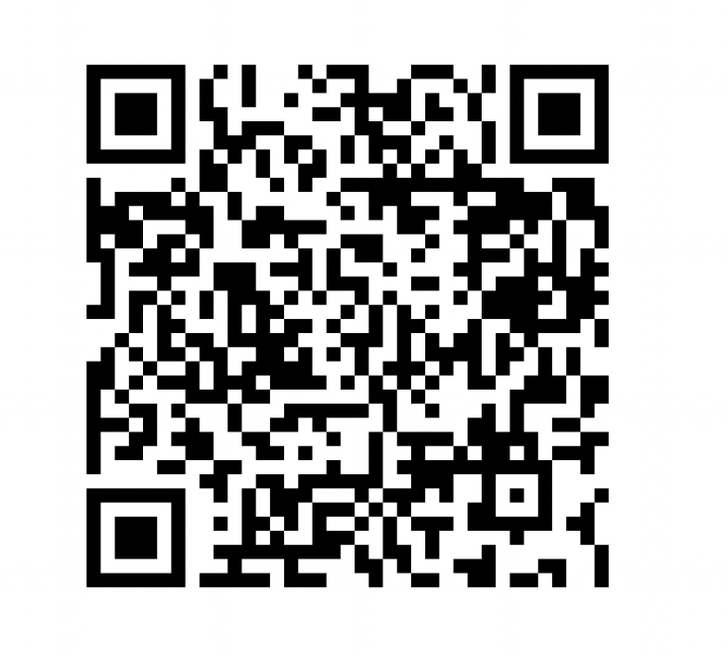


Приєднуйтесь!
Instagram
Facebook

